Slide 1
FUTURISYS · MISSION DE DÉPLOIEMENT MLOps
Attrition API
Déployer un modèle de Machine Learning en production
Du notebook d'analyse à une API testée, tracée et déployée en continu
Olivier Senant · Parcours AI/ML Engineer · Soutenance
attrition-api.onrender.com/docs

Slide 2
1
Contexte : rendre un modèle opérationnel
Futurisys veut exploiter en production le modèle de prédiction d'attrition issu de la mission d'analyse (TechNova). On ne refait pas de data science : on transforme un modèle de notebook en service fiable et maintenable.
Un dépôt Git structuré, versionné, collaboratif
branches, tags, PR, README, conventions
LE DÉFI
Une API performante exposant le modèle
Un modèle qui ne vit que dans un notebook n'a aucune valeur opérationnelle.
FastAPI + Pydantic, documentée (Swagger)
Fiabilité garantie par les tests
Pytest + rapport de couverture
Objectif : le rendre interrogeable par n'importe quel système, 24/7, avec les garanties d'un logiciel de production.
Traçabilité de tous les échanges
base PostgreSQL
Livraison automatisée
pipeline CI/CD, gestion des secrets et environnements

Slide 3
Architecture de bout en bout
Chaîne CI/CD complète : du push au service en ligne, sans intervention manuelle
Développeur
GitHub Actions
Tag de version
Render (Docker)
API live
▶
▶
▶
▶
branche → PR
lint · 54 tests · couverture
déclenche le déploiement
build → ré-entraîne → sert
FastAPI + Swagger
▲ DATABASE_URL (secret)
PostgreSQL managé (Neon)
chaque prédiction est tracée : input · output · seuil · version · horodatage
Secrets injectés par l'hébergeur — jamais dans le dépôt.

Slide 4
2
Dépôt Git : un historique qui raconte la mission
main ne porte que du code déployable
une fonctionnalité = une branche, fusionnée par Pull Request après tests
7
Conventions explicites (CONTRIBUTING.md)
tags de version
préfixes feat/ fix/ ci/ docs/ test/ ; commits descriptifs
Versionnage sémantique par tags
v0.1.0 → v1.0.0 ; un tag = une version livrable = un déploiement
9
Structure claire, rien à la racine
Pull Requests
app/ · ml/ · scripts/ · tests/ · docs/
6
étapes livrées

Slide 5
3
CI/CD : la qualité devient une loi, pas une intention
Intégration continue (GitHub Actions)
à chaque push : ruff + 54 tests + couverture, en < 10 min
2 fichiers YAML
Protection de branche
ci.yml
merge dans main impossible tant que le check n'est pas vert
tests, couverture, déclenchement du déploiement
Déploiement continu par tag
git push v1.0.0 → tests → deploy hook Render (moindre privilège)
render.yaml
Environnements & secrets
Infrastructure-as-Code : le service décrit en versionné
environnement production GitHub ; secrets jamais versionnés
Split standard :
GitHub = qualité · Render = livraison

Slide 6
4
Empaqueter le modèle : un seul objet servable
Le bug n°1 en production, c'est un préprocessing qui diverge entre l'entraînement et l'inférence (silencieux : pas d'erreur, juste des prédictions fausses).
Données brutes
▸
Feature
engineering
▸
OneHotEncoder
(mémorisé)
▸
RandomForest
▸
Probabilité
= un seul artefact model.joblib (Pipeline sklearn sérialisé)
OneHotEncoder plutôt que get_dummies
il mémorise les modalités au fit → prédiction fiable même pour UN employé, ou une catégorie inconnue
Décision au seuil 0.415 (F-beta β=2), pas 0.5
politique métier réglable sans réentraîner — priorité au rappel
Régénéré, jamais versionné en binaire
train.py + données + graine fixe = même modèle (reproductible)

Slide 7
5
API FastAPI : un contrat typé à la frontière
Validation Pydantic à l'entrée
25 champs typés/bornés/énumérés → réponse 422 explicite AVANT le modèle
POST /predict
Documentation qui ne peut pas mentir
X-API-Key: •••••
Swagger généré depuis le même contrat que la validation
{ "age": 41, "heure_supp":
"Oui", ... }
Endpoints clairs
/health · POST /predict · POST /predict/batch · GET /predictions
▼
Chargement du modèle au démarrage
{ "probabilite_depart":
0.70,
"prediction": 1,
"seuil": 0.415 }
l'artefact est désérialisé une fois (lifespan), pas à chaque appel
Réponse tracée en base

Slide 8
6
PostgreSQL : la mémoire de l'activité du modèle
Toute interaction passe par la base — c'est ce qui rend le modèle auditable et supervisable.
employes
predictions
Mixin : 25 champs déclarés une fois
alignement des tables garanti par construction
id_employee (PK)
25 champs métier
a_quitte_l_entreprise (label)
id (PK)
25 champs (snapshot input)
probabilite · prediction
seuil · version · created_at
Snapshot, pas de clé étrangère
on peut scorer un employé absent du dataset
À quoi ça sert
audit d'une alerte · détection de dérive · réentraînement futur
le dataset de référence
(1470 employés)
la trace de chaque appel

Slide 9
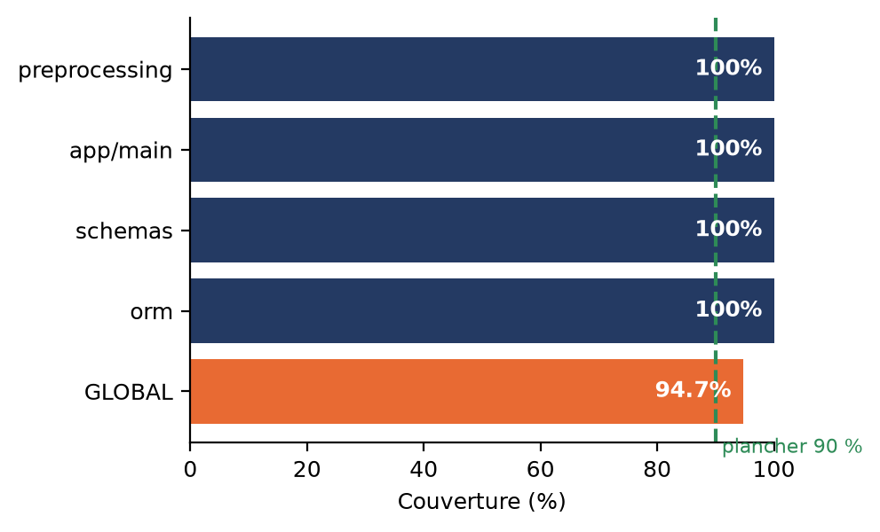
7
Tests & couverture : la fiabilité est mesurée
54 tests unitaires ET fonctionnels
preprocessing · modèle · API · base · entraînement
Couverture 94,7 %, plancher 90 % en CI
la couverture ne peut pas régresser silencieusement
On teste surtout ce qui doit échouer
8 rejets 422 · base indisponible · artefact manquant
Un bug rencontré = un test écrit
la fragilité pandas 3 est devenue un test permanent
Reproductibilité testée
réentraîner redonne le même seuil (0.415)

Slide 10
8
Sécurité & secrets
Authentification par clé d'API
en-tête X-API-Key exigé sur les endpoints de prédiction ; /health public
API_KEY ≠ X-API-Key
Comparaison en temps constant
secrets.compare_digest — pas de fuite par timing
Côté serveur : la clé attendue (Render).
Aucun secret dans le dépôt
Côté client : la clé présentée à chaque appel.
.env.example ne contient que des placeholders
Secrets externalisés
DATABASE_URL & API_KEY dans Render ; RENDER_DEPLOY_HOOK côté GitHub
« La combinaison enregistrée dans le coffre vs celle qu'on tape au clavier. »
Moindre privilège pour le déploiement
GitHub ne reçoit qu'un « bouton » à presser, pas les accès Render

Slide 11
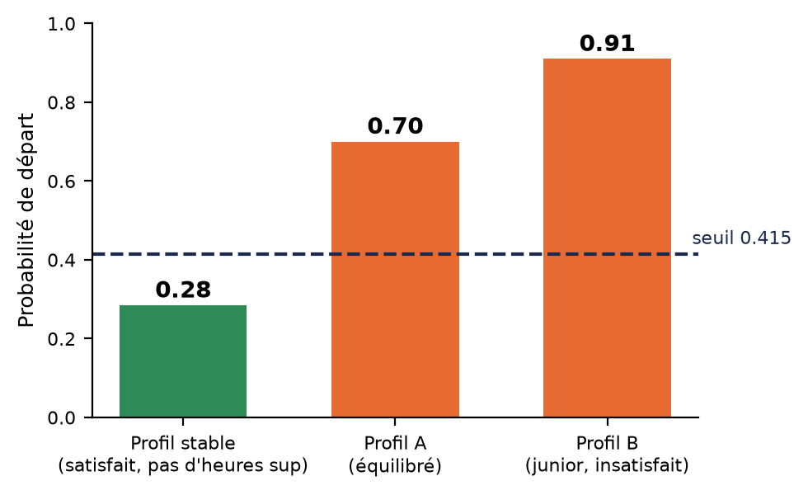
9
Le modèle en action : un outil d'alerte
Détecte ~7 partants sur 10 (rappel 0,71)
priorité métier : mieux vaut une fausse alerte qu'un départ raté
Le seuil trie les profils
au-dessus de 0.415 → alerte RH ; le curseur est réglable
Cause n°1 d'attrition : les heures sup.
confirmée en amont par 3 méthodes d'importance
Ce n'est pas un oracle
outil d'aide ; l'humain reste dans la boucle (model card)

Slide 12
Un incident en production, résolu en méthode
Tous les tests verts, /health OK… mais /predict renvoyait 500 en prod.
1 · Reproduire
Rejouer la logique en local contre la vraie base Neon → ça marche.
→ le code, le modèle et la base sont hors de cause.
2 · Lire la traceback
Logs Render : ModuleNotFoundError: psycopg2.
SQLAlchemy chargeait le mauvais driver.
3 · Comprendre la cause
DATABASE_URL = postgresql:// (sans driver) → psycopg2 par défaut,
absent (on utilise psycopg v3).
4 · Corriger la classe de bug
Immédiat : +psycopg dans l'URL.
Durable : normaliser_url() + 2 tests → le piège ne revient jamais.
Un code vert en test peut échouer en prod sur une seule différence d'environnement.

Slide 13
Bilan : du notebook au service en production
✓ Dépôt Git
✓ API déployée
✓ Tests
structuré · 7 tags · 9 PR
FastAPI + Swagger, live
54 tests · 94,7 % couverture
✓ PostgreSQL
✓ CI/CD
✓ Documentation
traçabilité complète
tests + déploiement par tag
README · model card · schéma
Perspective : un tableau de bord de suivi de dérive alimenté par la table predictions.
Merci — questions ?

